Slide 1
Geschäftskundenbroker
Notes:
anton

Slide 2
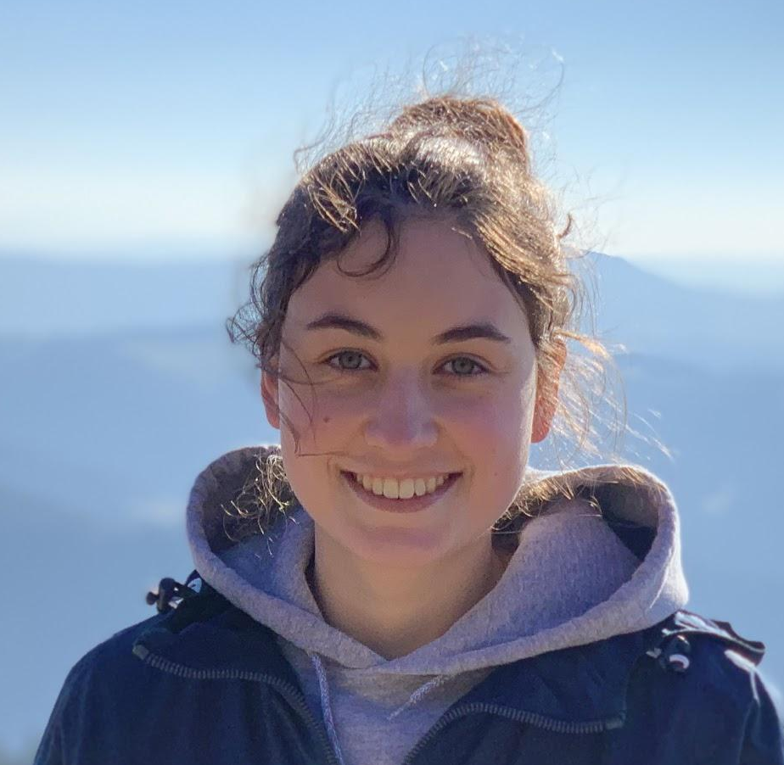
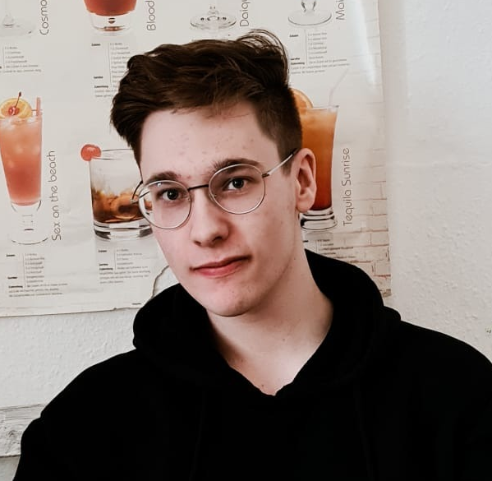
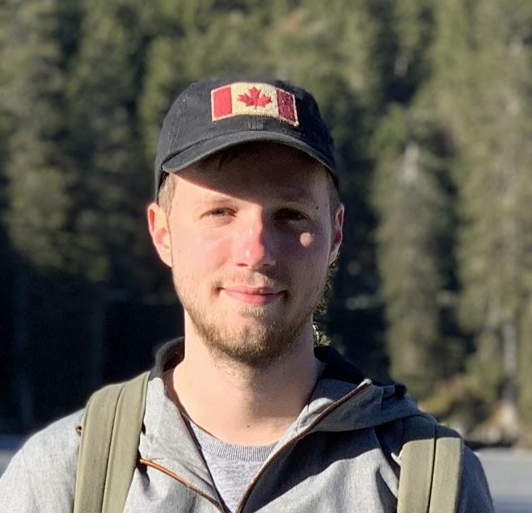
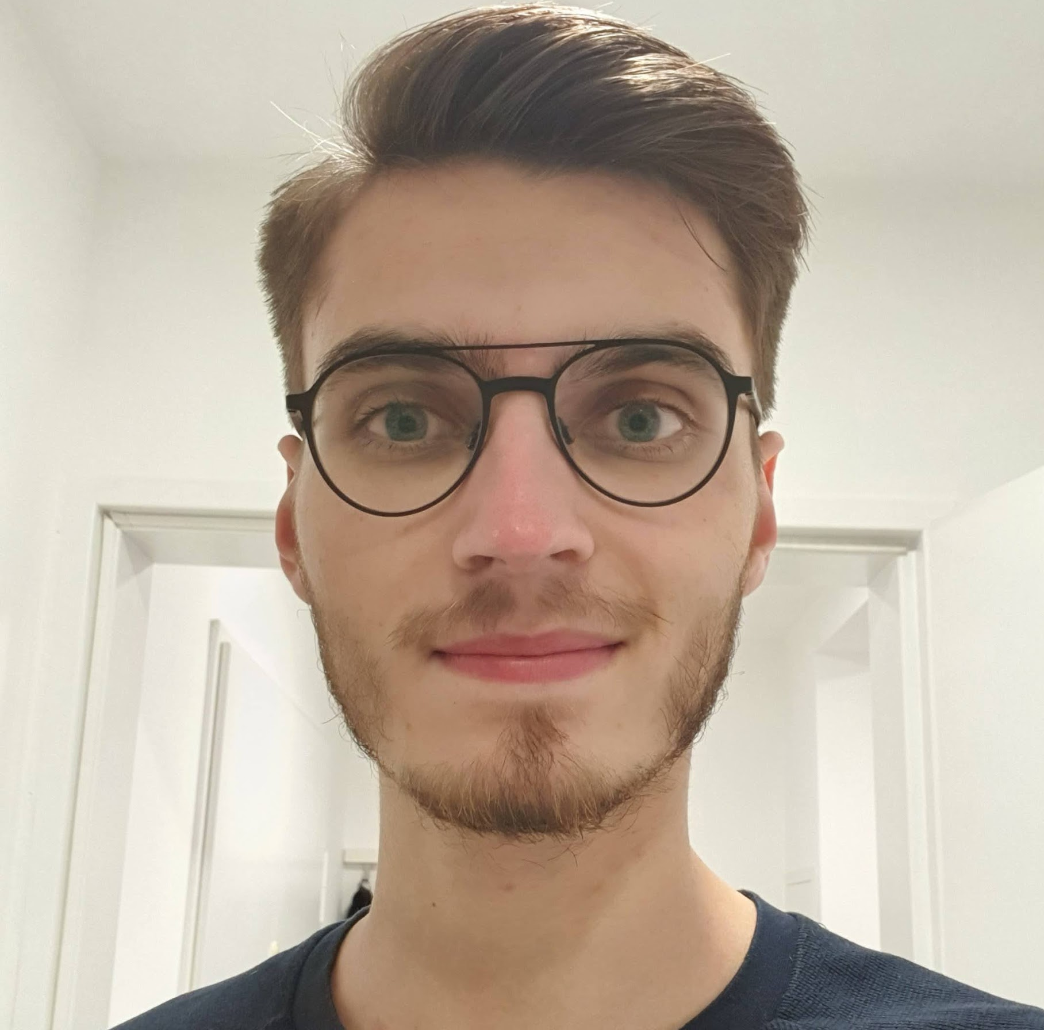
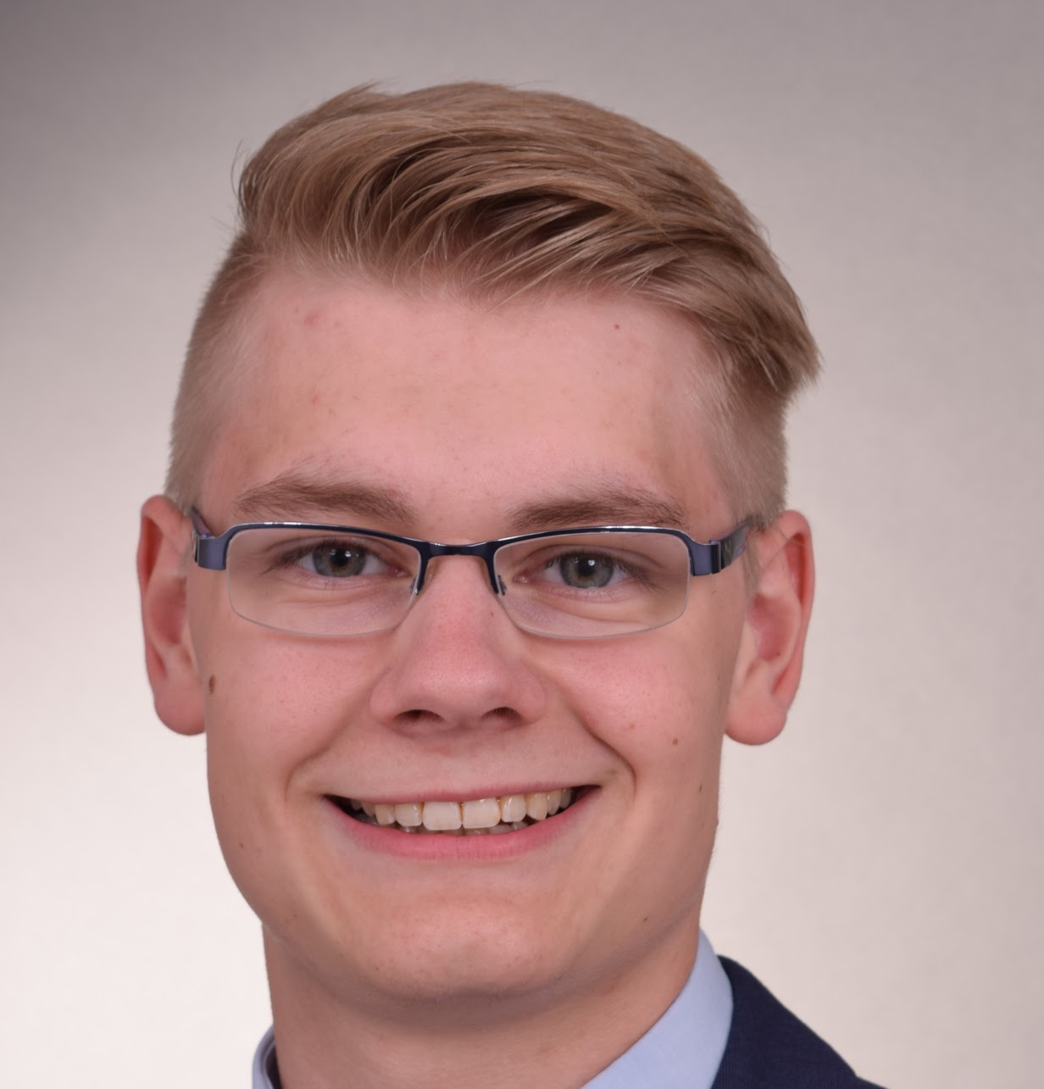
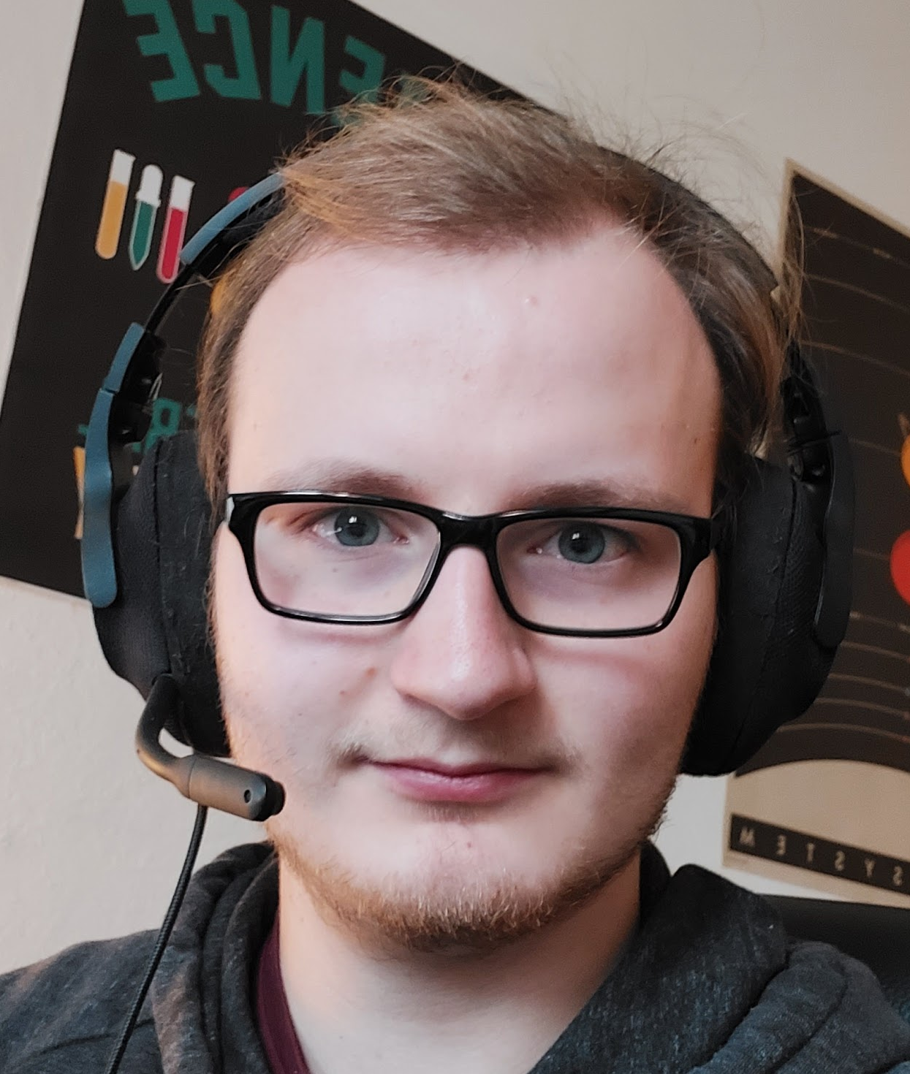
Team
Anna-Lena Richert
Teamleiter/ Frontend
Tizian Groß
Frontend
Anton Ochel
Frontend
Tristan Emig
Frontend / Schnittstelle
Marcel Mertens
Backend
Benno Grimm
Backend
Notes:
anton

Slide 3




Arbeitsweise
Agile Arbeitsweise
Organisation über Discord und Github
Besprechungen zu Beginn und Ende jeder Vorlesung
Notes:
anton

Slide 4
Aufgabenverteilung - Frontend
Aufgabe | Tristan | Tizian | Anna-Lena | Anton
Services | X
Handel | X | X | X | X
Depot | X | X | X | X
Profil |  | X | X | X
Ein/Ausloggen | X | X
Kaufen/Verkaufen | X |  | X | X
Datenbank |  |  |  | X
Notes:
anton

Slide 5
Aufgabenverteilung - Backend
Aufgabe | Marcel | Benno
Company |  | X
Customer | X | X
Depot | X | X
Share | X
Börsen API / Webhook | X | X
Swagger | X | X
Datenbank | X | X
Infrastruktur | X
Notes:
Benno

Slide 6


Features
Must haves
Tradingmöglichkeiten, inklusive Quotes
Algorithmisches Handeln
Trading als Liquiditätsspender
Rabatte der Börse an Liquiditätsspender weitergeben
Zeitmangel
Nice to have:
Auswertung in Statistiken für Kunden
Anlagemöglichkeit an Privatkunden
Zeitmangel; Fokus lag auf den Key-Features
Notes:
Benno

Slide 7


Abhängigkeiten
Orders platzieren
Aktienpreise
Kosten & Rabatte
Notes:
Benno

Slide 8


Verwendete Technologien
Linux V-Server
Docker
Börse
REST & Sockets
Apache2 Proxy
HTTPS/REST
NestJS Backend
/depot /customer /...
Angular Frontend
MariaDB
Notes:
Marcel

Slide 9
Geschäftsprozess
Notes:
Marcel

Slide 10
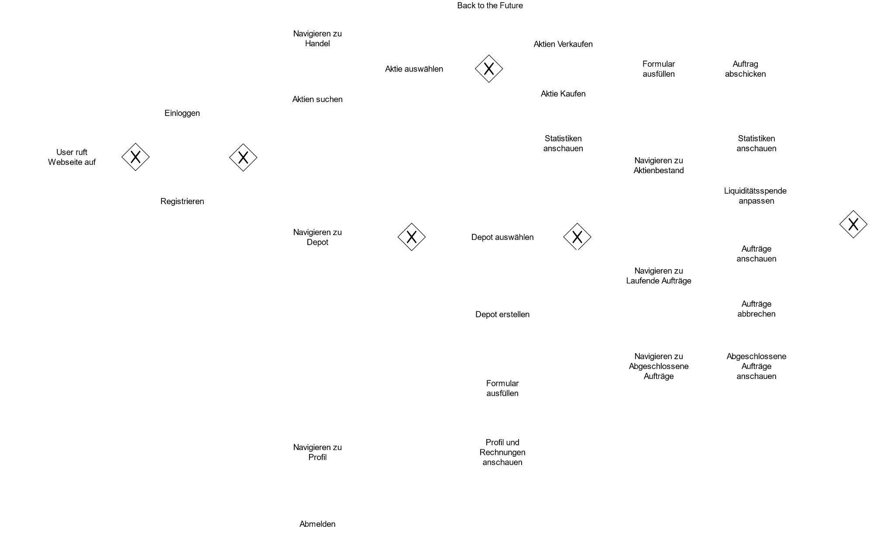
Notes:
Marcel

Slide 11
Gruppen-Synergien
Notes:
Anna-Lena

Slide 12
Synergien mit dem Privatkundenbroker
Allgemein:
Orderlimits
Corporate Identity
Frontend:
Zusammen erarbeitete UI-Elemente
Anzeigen der Kursverläufe & Depotpositionen
Backend:
Wahl der Technologien
Zusammenarbeit bei Anbindung und Testing der Börse
Implementierung der Webhooks
Notes:
Alena
UI-Elemente:
Wahl der Technologien: Nest JS, MariaDB

Slide 13
Synergien mit der Börse
Backend:
Gemeinsames Lösen von Problemen
Sockets
Webhooks
Matching-Algorithmus
Notes:
Alena

Slide 14
Zeitstrudel

Slide 15
Geplante Zeit: 84 h 20 min
Bisher benötigte Zeit: 117 h 30 min
Geplante Zeit: 15 h
Benötigte Zeit: 15 h
Geplante Zeit: 20 h
Benötigte Zeit: 23 h
Wissen aneignen
First Steps Frontend
Frontend Implementierung
User Tests
Abschlusspräsentation
Einarbeitung
18.02.- 04.03.
Implementierung
04.03.-15.04.
Testing
01.04.-15.04.
Finalisierung
15.04.-22.04.
Projektinitialisierung
First Steps Backend
Backend Implementierung
Unit & User Testing
Geplante Zeit: 12 h
Benötigte Zeit: 12 h
Geplante Zeit: 27 h 10 min
Benötigte Zeit: 36 h 45 min
Geplante Zeit: 143 h 20 min
Benötigte Zeit: 165 h 10 min
Geplante Zeit: 30 h
Benötigte Zeit: 27 h
Notes:
Tristan

Slide 16
Gesamtzeit
Aufgabe | Geplante Zeit | Tatsächliche Zeit
Organisatorisches | 35 h | 54 h
Frontend | 100 h | 133 h
Backend | 212 h | 240 h
Insgesamt | 347 h | 427 h
Notes:
Tristan

Slide 17
Demo
Notes:
Tizian

Slide 18
Reflektion
Lief gut
Verbesserungswürdig
Allgemein:
Organisation über Ansprechpartner
Team:
Kommunikation im Team
Aufgabenverteilung
Zusammenarbeit
Allgemein:
Absprache zwischen den Teams
Regelmäßiges Feedback
Team:
konsistentere Zeiterfassung
Zeitplanung
Bessere Aufteilung zwischen Backend und Frontend
Notes:
Anna-Lena

